Slide 1

Schön, dass Du da bist!
Ja, richtig ☺
Erst 15 Minuten zuhören – und dann legen wir in Minecraft los!
Ja, der Server ist ja noch gar nicht an?!?
Grrr…..

Slide 2
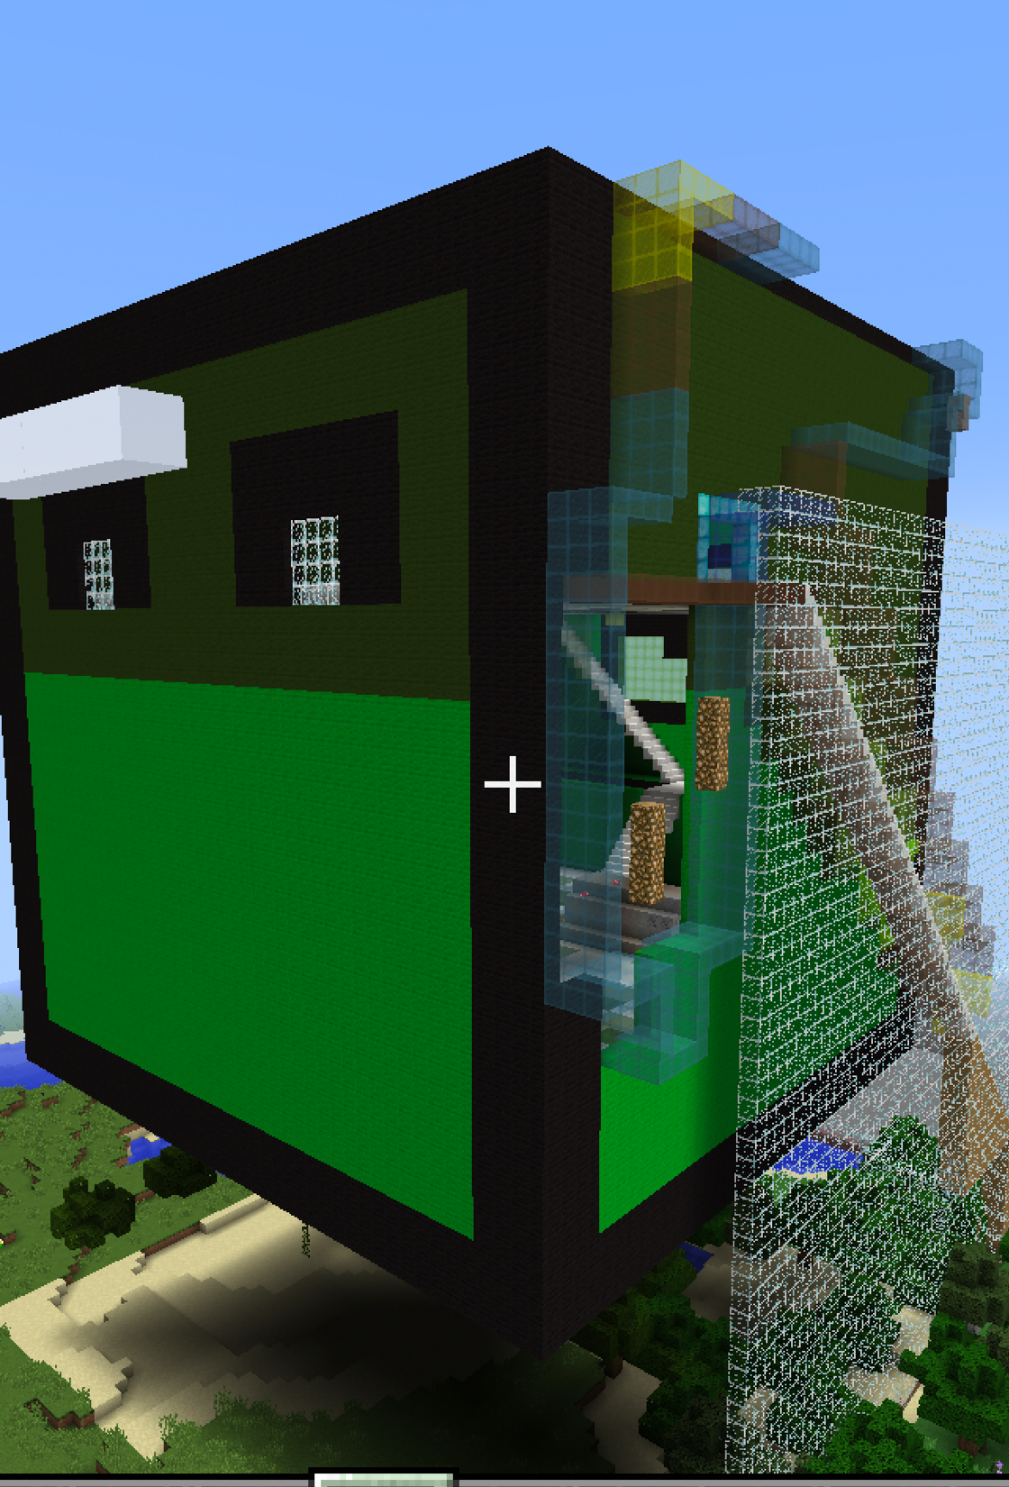
Was machen wir?
Kurze Wiederholung…
Wenn-Dann – Teil 1
Fragen nach dem Erklären…
Gruppenräume & Ernten!
Nicht alles verstanden? -> Video mit allen Infos

Slide 3
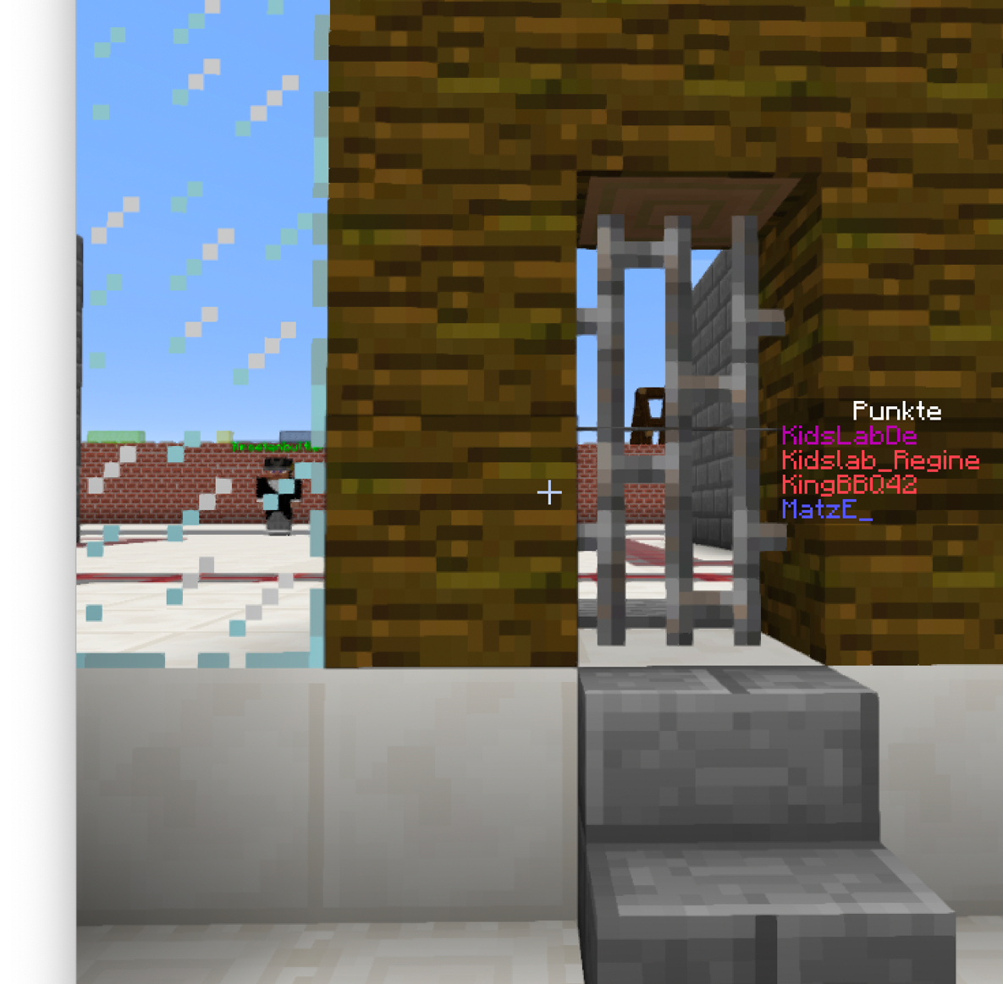
Probleme?
Da kannst nichts hören? Bitte die Webseite mit der Video-Konferenz neu laden.
Eingesperrt etc? NEU Verbinden?

Slide 4
Regeln
Wenn einer redet, hören alle zu
Bitte melden, wenn ihr was sagen wollt
Zusammen arbeiten – kein Griefing!

Slide 5
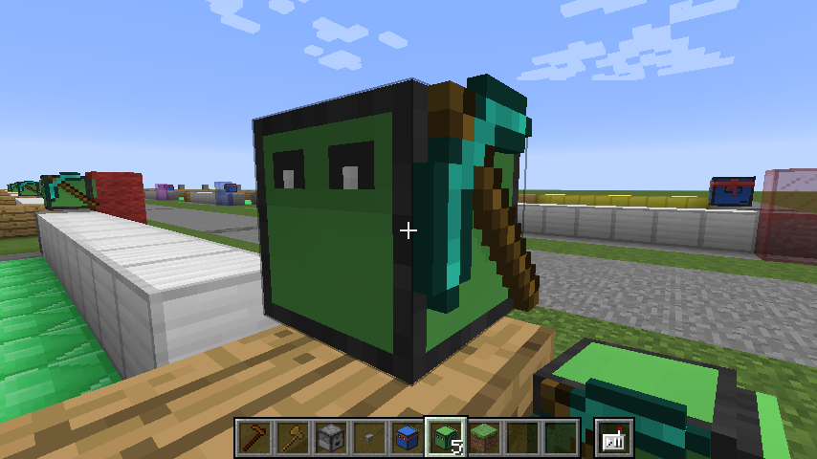
Kurze Wiederholung

Slide 6
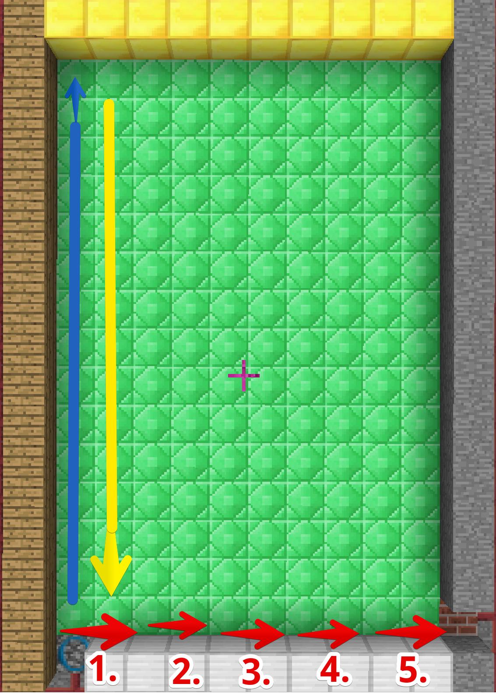
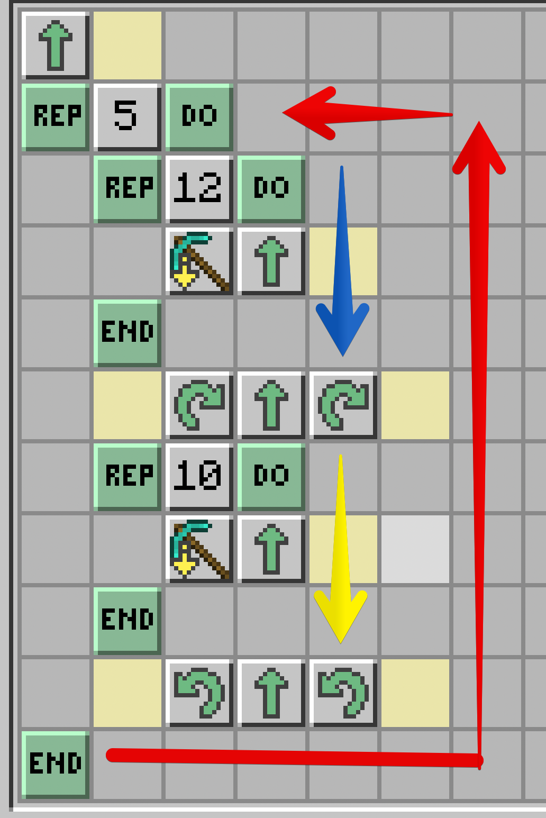
Schleife in Schleife

Slide 7
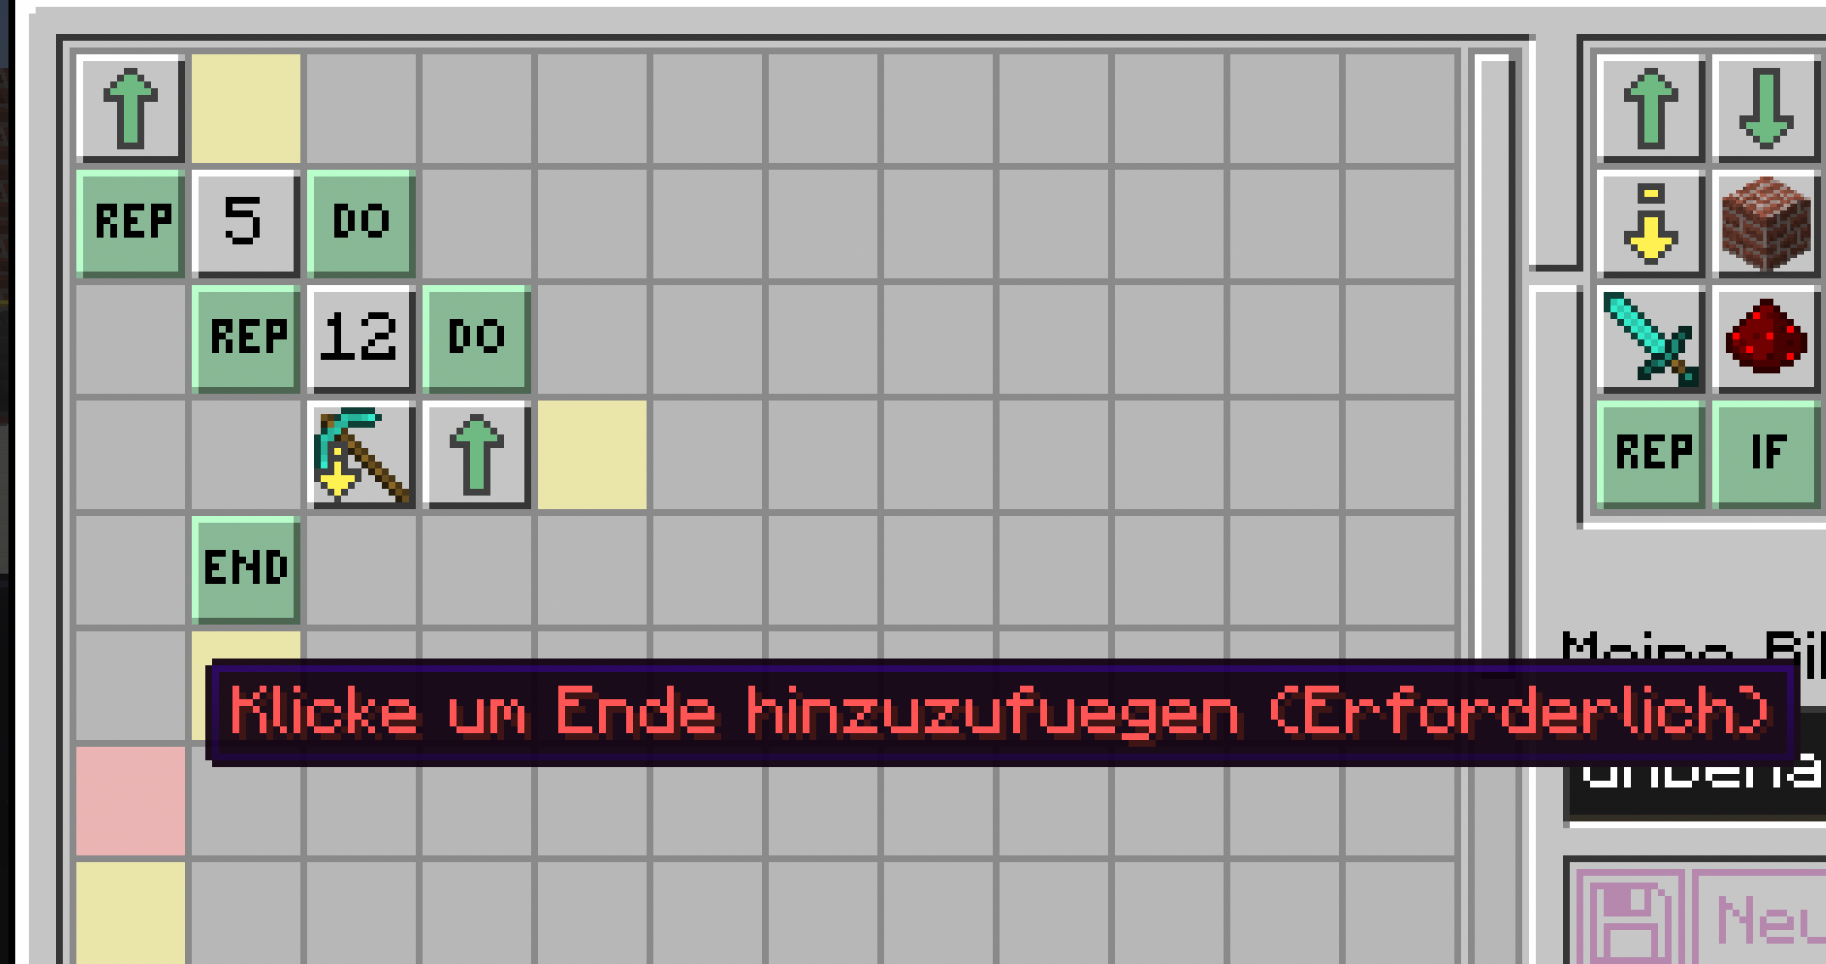
Tipp: Jedes DO braucht ein END
Scrollen?

Slide 8
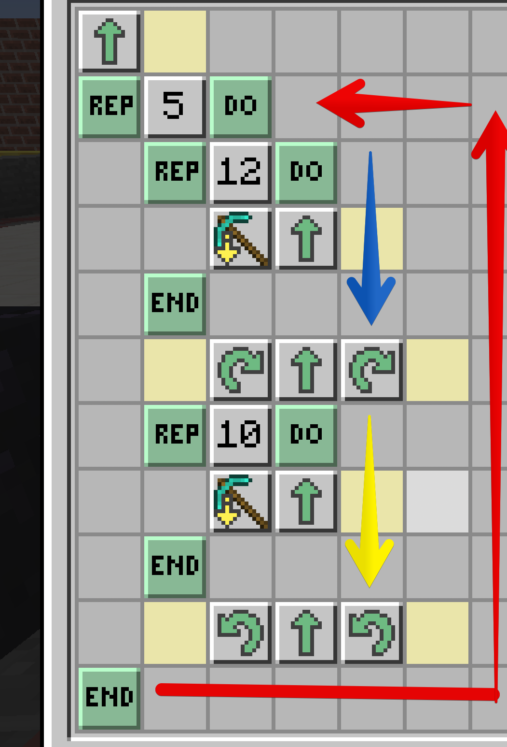
Tipp: Einrücken!
Jede Ebene ist eine Schleife!

Slide 9
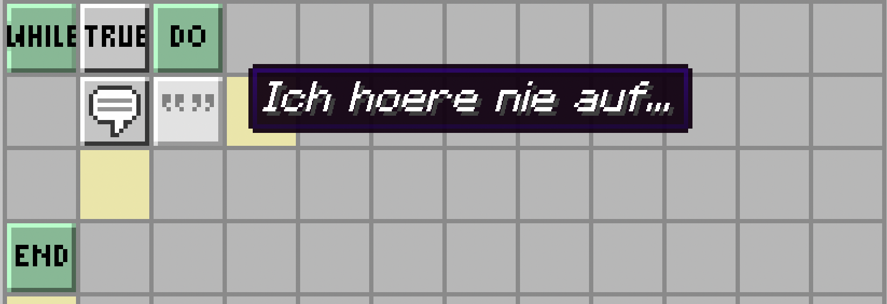
Tipp: Endlos!
Jede Ebene ist eine Schleife!

Slide 10
Welcher Satz ist leichter zu lesen?
Franz jagt im komplett verwahrlosten Taxi quer durch Bayern.
franzjagtimkomplettverwahrlostentaxiquerdurchbayern.

Slide 11
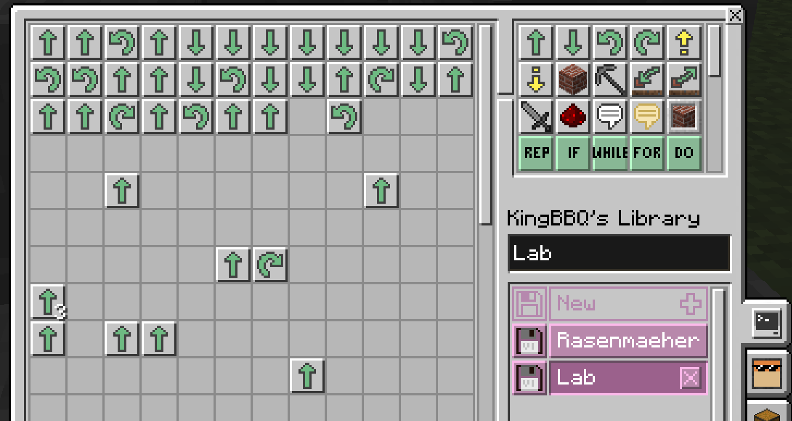
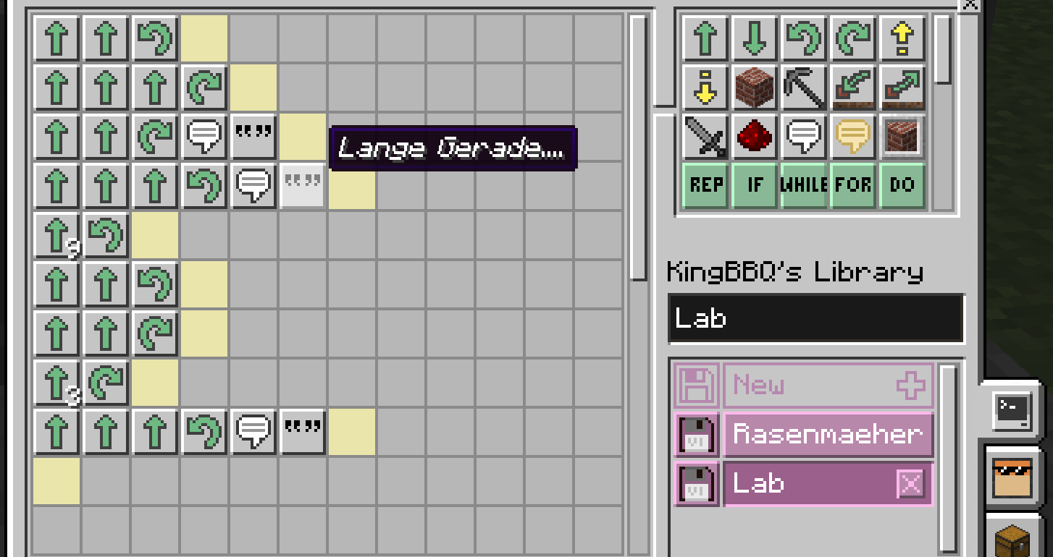
Tipp: Sauber Programmieren

Slide 12
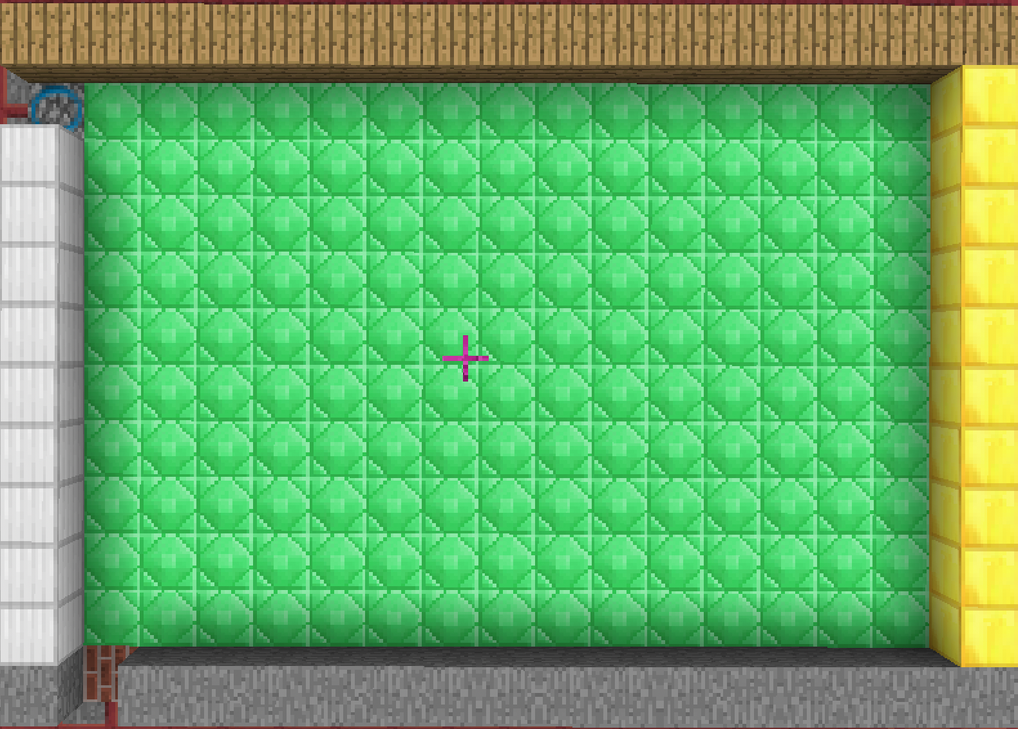
Mähen ohne Zählen?
Goldblöcke
Eisenblöcke

Slide 13
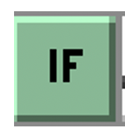
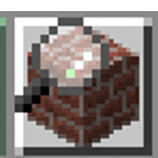




Wenn… dann!
WENN
VOR MIR
IST
GOLDBLOCK
DANN(
ENDE)

Slide 14
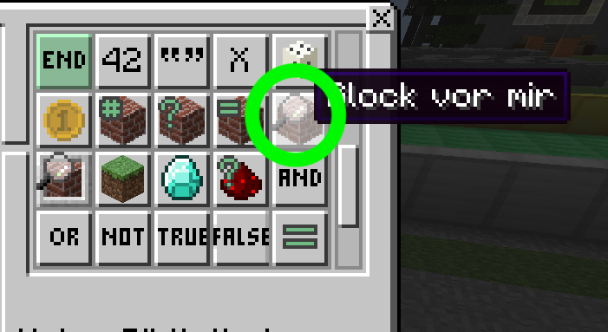
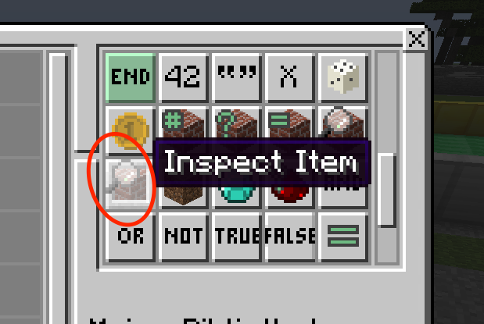
Verwechslungsgefahr…

Slide 15
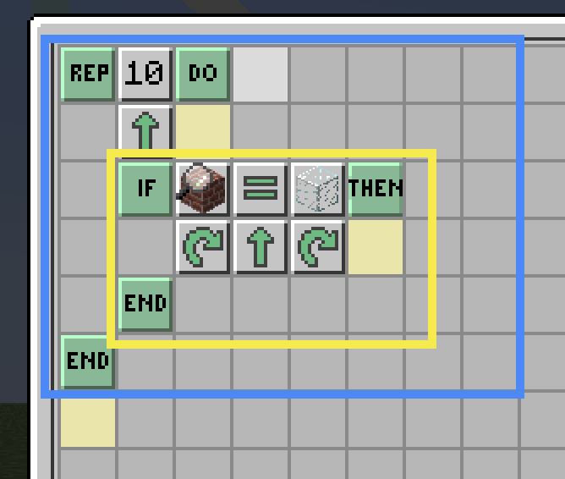
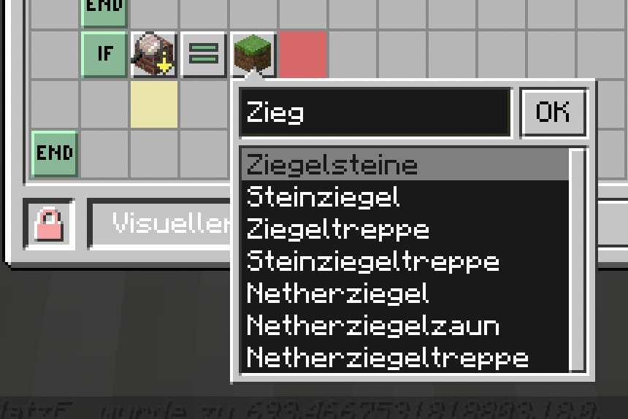
Level 1

Slide 16
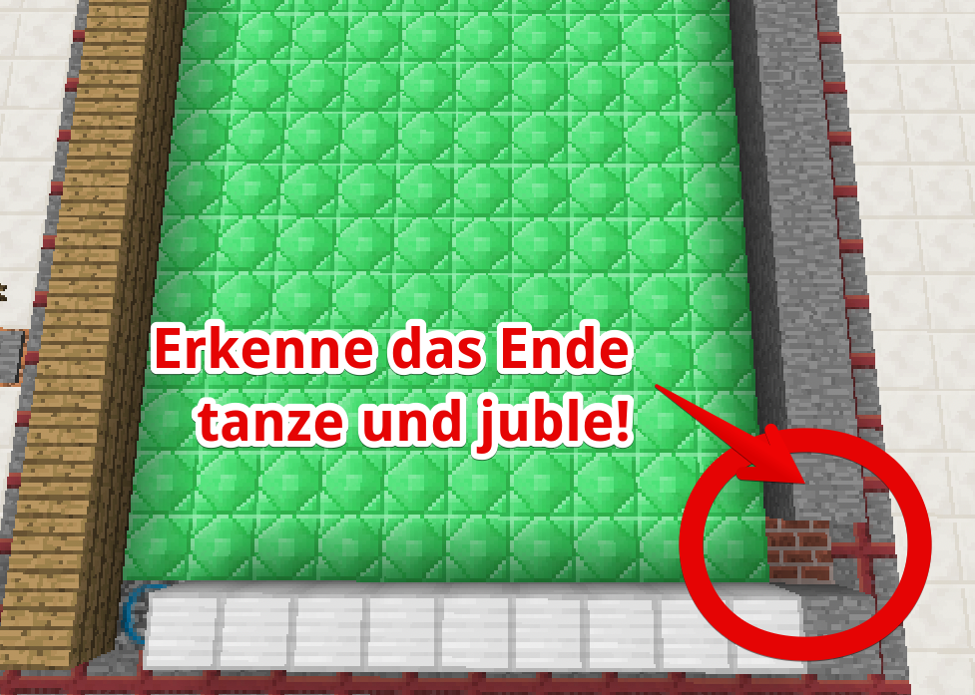
Aufgabe 2: (Profi-Level)

Slide 17
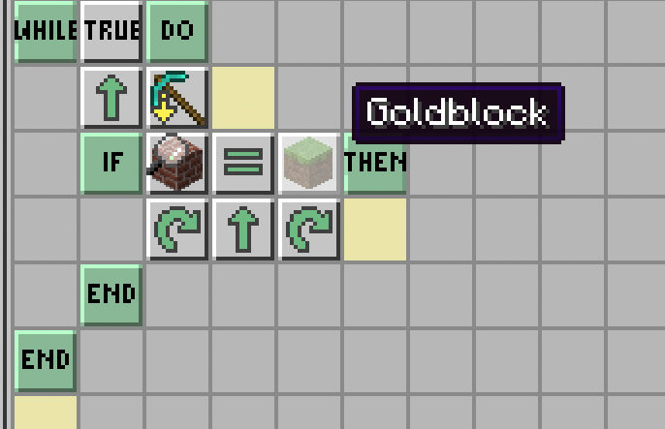
Deine Aufgaben: Automatisch
Aufgabe 1: Smaragdernten ohne Zählen:
GoldBlock – RECHTS
EisenBlock - LINKS
Aufgabe 2: Erkenne das Ende!
Unter mir Ziegelsteine?!?!
Tanzen & Jubeln bitte!

Slide 18
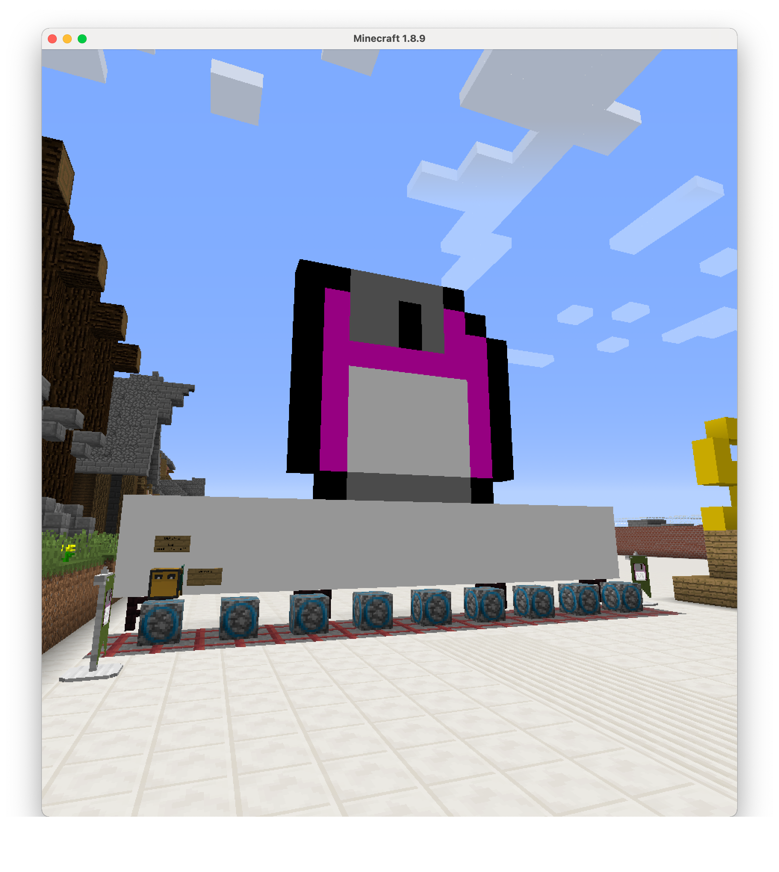
Lösung: Bibliothek
Teilt eure Programm – wir sind gespannt!

Slide 19
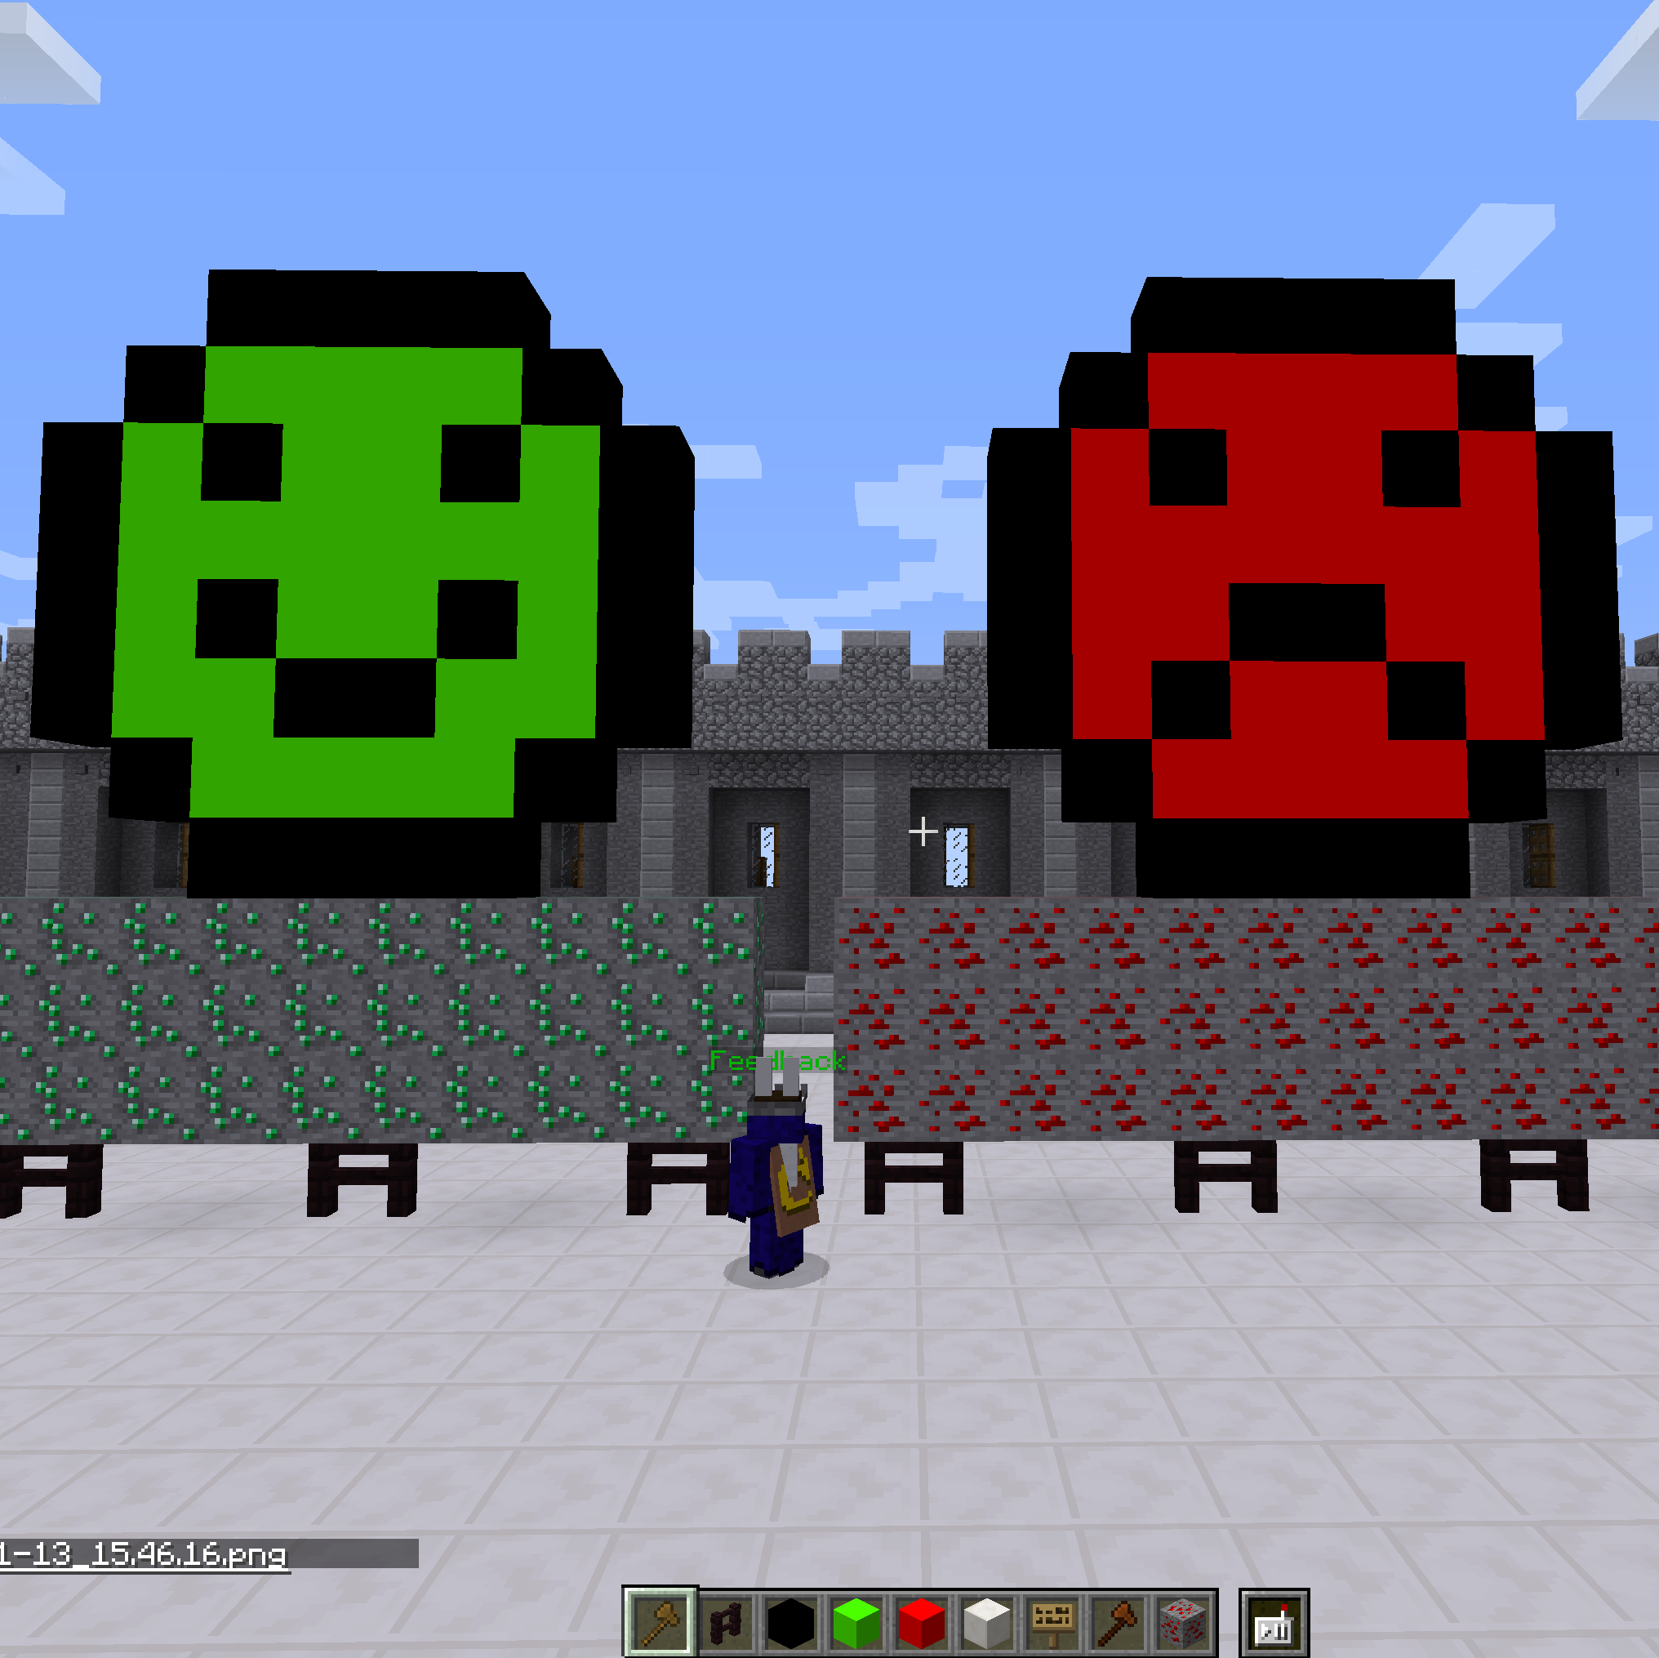
Feedback
Was hat dir gefallen?
Was können wir besser machen?
Per Mail: gregor@kidslab.de

Slide 20
